Slide 1
IssyGPT : L'Intelligence Artificielle au service des citoyens

Slide 2
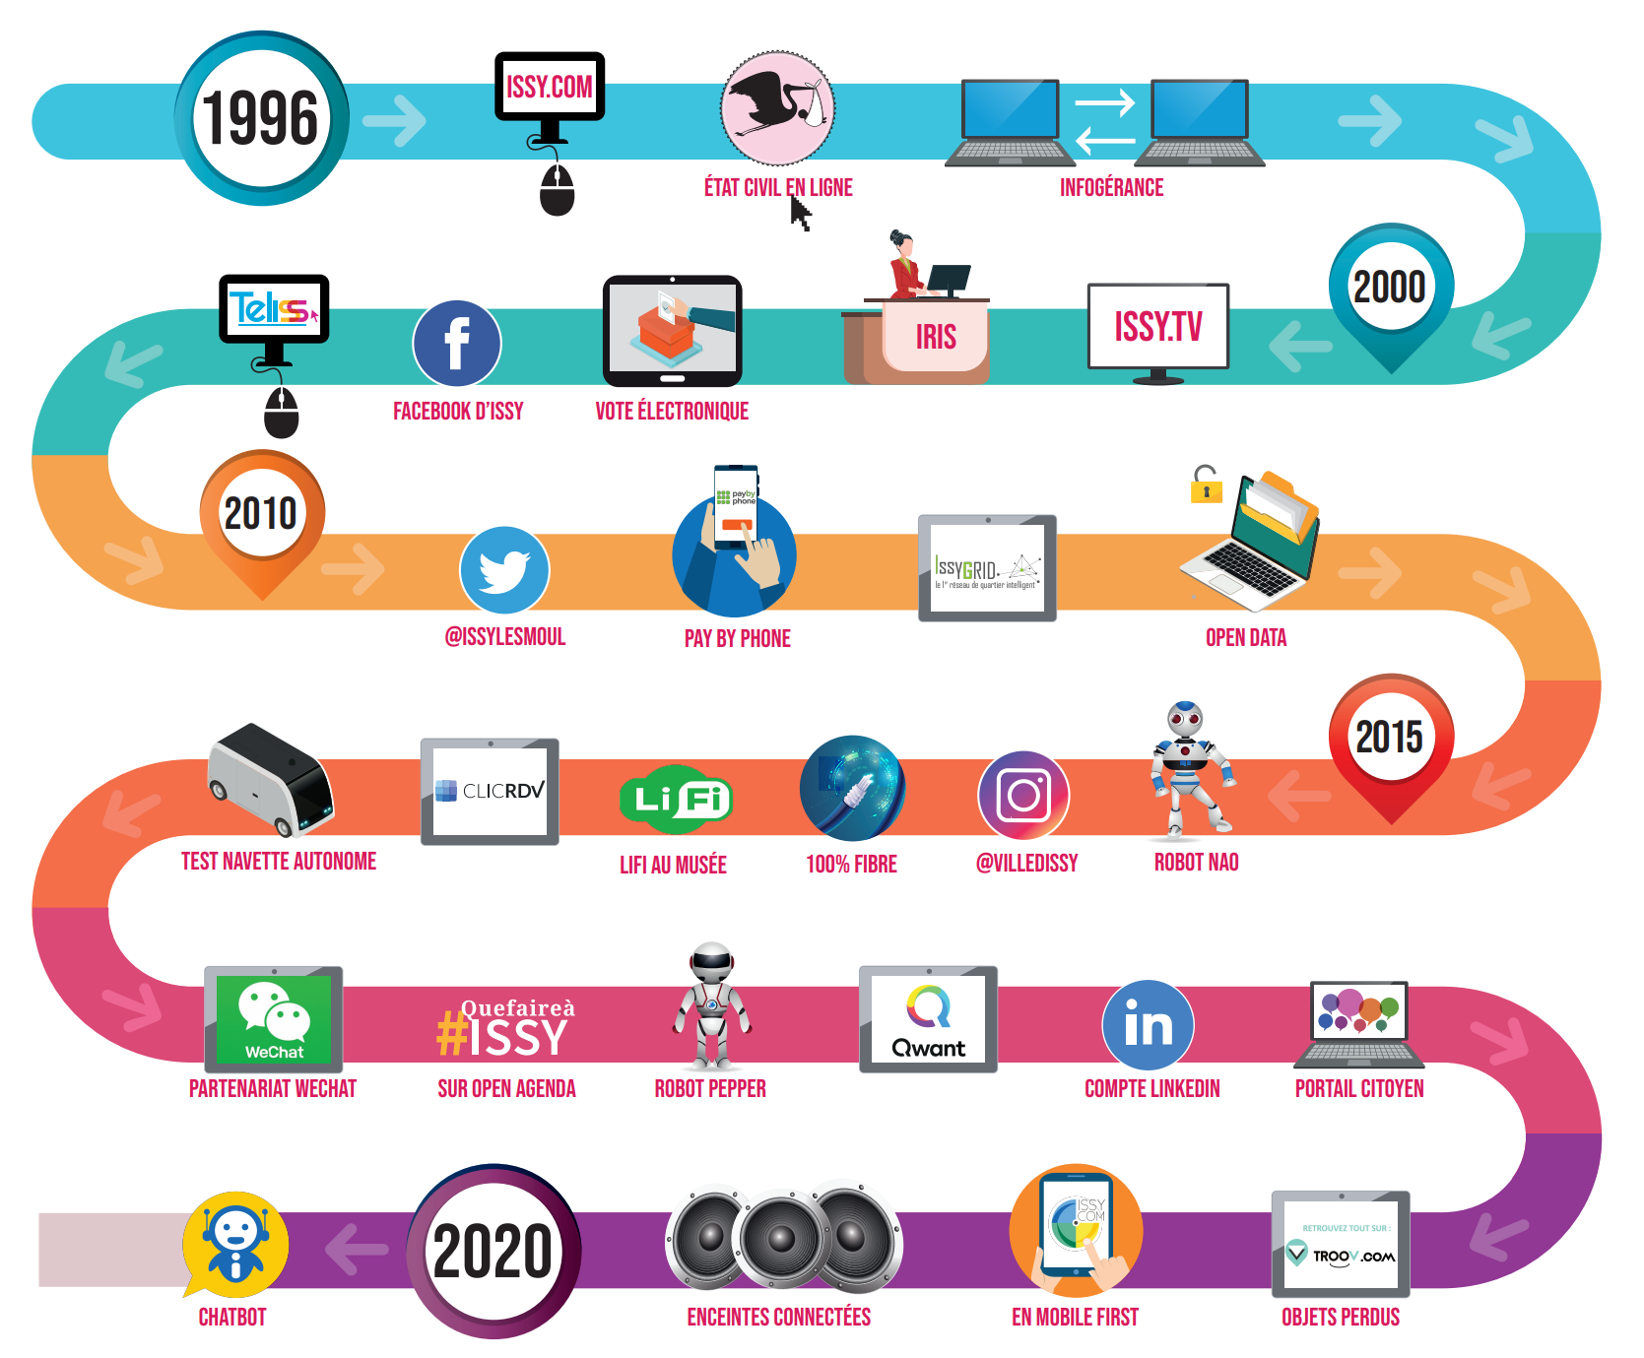
Le lancement d'IssyGPT marque une étape importante...
Évolution des services numériques d'Issy depuis 1996
Exemples d'innovations clés (guichet unique multicanal, paiement du stationnement par mobile, etc.)

Slide 3
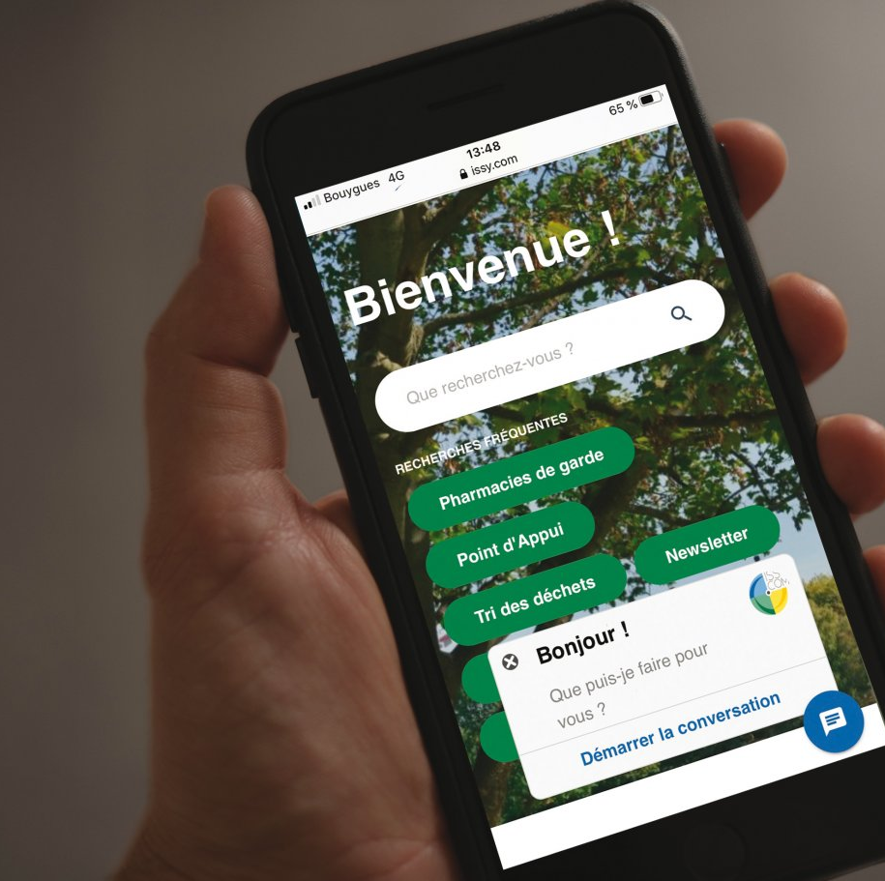
Du chatbot à l’IA générative
Notes:
Septembre 2020 : une nouvelle version de chatbot, cet agent conversationnel qui demande dès la page d’accueil « Que puis-je faire pour vous ? ».
Le chatbot com utilisait déjà l’intelligence artificielle, le TAL (Traitement Automatique des Langues) et le NLU (Natural Langage Understanding), en français compréhension automatique de la langue) pour comprendre les questions posées par les utilisateurs.
Développé par Orange Digital et Data, en partenariat avec la start-up Smartly.ai, il répondait aux questions liées aux compétences municipales.

Slide 4
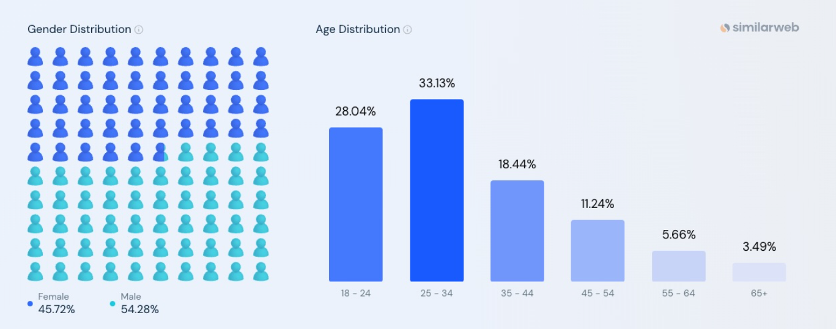
ChatGPT
Lancé en novembre 2022, ChatGPT a atteint le million d’utilisateurs en l’espace de cinq jours.
ChatGPT est le 21e site le plus visité du monde. Il devance notamment Netflix.
En mars 2024, 15,3 % des utilisateurs de ChatGPT viennent des États-Unis. Il s’agit du pays qui a le plus largement adopté l’agent conversationnel, devant l’Inde (7,17 %),
33 % des utilisateurs de ChatGPT ont entre 25 et 34 ans, et seulement 3,5 % ont plus de 65 ans,
54 % sont des hommes, 46 % sont des femmes,
80% des Français ont entendu parler de ChatGPT, 18% l’ont utilisé (45% en Inde, 38% au Maroc)
Notes:
En France par exemple, 80 % des personnes interrogées ont entendu parler du bot d’OpenAI, mais 18 % seulement l’ont utilisé. Les résultats sont similaires en Allemagne, mais on est très loin de l’Inde (93 % connaissent ChatGPT, 45 % l’ont utilisé !) ou du Maroc (80 % / 38 %) - enquête du Center for Customer Insight Reveals Insights (du Boston Consulting Group)

Slide 5
Présentation d’IssyGPT
Initiative pionnière utilisant l'IA générative
Amélioration de la communication entre habitants et services municipaux
Accessible via la page d’Accueil issy.com
Notes:
S’inscrit dans l’épopée de la data dans les collectivités
Successeur des chatbots

Slide 6
Une technologie de pointe au service de la communauté
Précision et compréhension exceptionnelles
Facilite l'accès à l'information
Améliore l'expérience citoyenne

Slide 7
Une réponse instantanée à toutes les questions locales ?
Disponibilité 24/7
Informations sur les services municipaux, démarches administratives, événements locaux
Réponses précises en temps réel

Slide 8
Le Succès d'IssyGPT
IssyGPT a atteint plus de 10.000 conversations en seulement cinq mois, transformant les interactions et apportant des solutions rapides et efficaces à nos utilisateurs.

Slide 9
Exemples de conversations

Slide 10
Dommage que ce soit une intelligence artificielle, elle serait préférable Naturelle.
Je comprends votre préférence pour des interactions naturelles. Néanmoins, en tant qu'assistant virtuel, je suis là pour vous offrir un soutien et une aide efficaces sur les sujets concernant la mairie d'Issy-les-Moulineaux. Si vous avez des questions ou besoin d'informations spécifiques, n'hésitez pas à me solliciter.

Slide 11
Pourquoi avoir choisi IssyGPT ? C'est un peu osé, non ?
Le nom IssyGPT a été choisi pour refléter la combinaison de la ville d'Issy-les-Moulineaux et de la technologie GPT (Generative Pretrainer Transformer), qui est une forme d'intelligence artificielle avancée. Ce nom symbolise l'engagement de la ville à intégrer des solutions numériques innovantes pour améliorer le service aux citoyens. Il n'est pas destiné à être osé, mais plutôt à représenter l'innovation et la modernité au service de la communauté.

Slide 12
Écris moi une rédaction sur Martin luther
Je suis désolé, je ne peux pas répondre à cette question spécifique. Pour des informations plus détaillées ou des demandes spécifiques, veuillez contacter la mairie directement

Slide 13
quando é que passa o caminhão do lixo do plastico?
O caminhão de coleta de plásticos, que corresponde aos resíduos recicláveis depositados no contentor amarelo, passa duas vezes por semana. Para saber os dias exatos e os horários em que o caminhão passará na sua área específica em Issy-les-Moulineaux, é necessário consultar o calendário de coleta fornecido pela município ou entrar em contato com os serviços municipais. Se precisar de assistência para encontrar esta informação, não hesite em contactar a mairie diretamente.
Le camion de collecte des plastiques, qui prend en charge les déchets recyclables déposés dans le conteneur jaune, passe deux fois par semaine. Pour connaître les jours exacts et les horaires auxquels le camion passera dans votre zone spécifique à Issy-les-Moulineaux, il est nécessaire de consulter le calendrier de collecte fourni par la municipalité ou de contacter les services municipaux. Si vous avez besoin d'aide pour trouver cette information, n'hésitez pas à contacter directement la mairie.

Slide 14
Qui est Issy Média ?
Issy Média est la société d’économie mixte de la ville d'Issy-les-Moulineaux, chargée de la communication et de l'innovation. Elle joue un rôle clé dans la mise en œuvre de projets collaboratifs avec d'autres villes européennes, des entreprises privées et des organismes de recherche. Ces projets visent à expérimenter, tester et déployer de nouveaux services ou technologies pour améliorer le quotidien des habitants.
Issy Média permet à la ville de bénéficier de financements et de bonnes pratiques grâce à une démarche de coopération européenne. Cette approche aide Issy-les-Moulineaux à anticiper de nouveaux usages, moderniser l'administration locale et renforcer son attractivité. En tant que laboratoire d'idées et terrain d'expérimentations, Issy Média contribue à répondre aux nouveaux défis urbains, notamment en matière de mobilité et de développement de services numériques.

Slide 15
Déploiement de l’IA dans les services municipaux
Mise en place d’un groupe de travail pour :
Affiner les cas d’usage;
Identifier et tester les solutions les plus adaptées;
Estimer leur impact financier;
Évaluer les risques associés (cybersécurité, fraudes de documents, etc)
Tests en cours de solutions IA sur 3 champs d’activités :
l’environnement bureautique avec Copilot de Microsoft
La gestion des relations usagers, avec une solution de Salesforce;
La rédaction des actes administratifs et juridiques avec une solution de la société Dalloz

